Slide 1

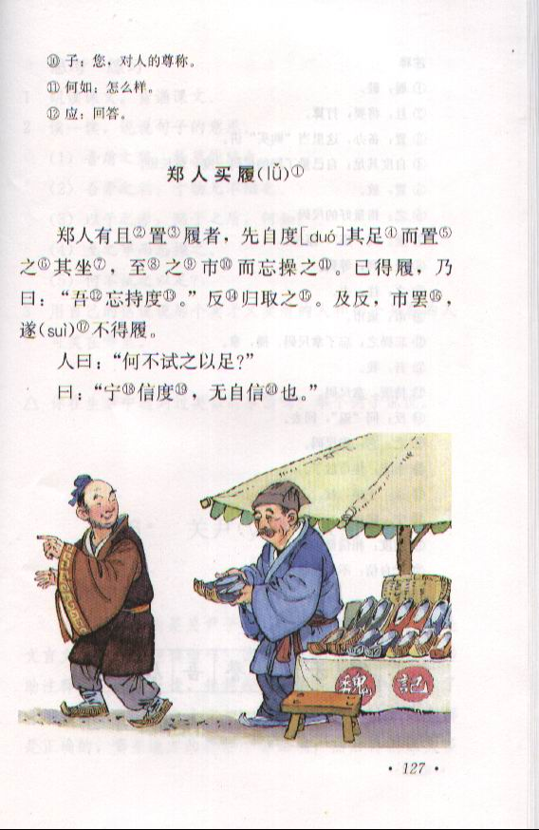
郑人买履
《韩非子》

Slide 2
寓言是一种具有讽喻性、劝诫性特点的文学体裁，即含有讽喻或明显教训意义的故事。所谓“寓”就是寄托的意思。通过故事借此喻彼，借小喻大，借古喻今，借物喻人等，使富有教训意义的主题或深刻的道理能在简单的故事中体现出来。

Slide 3
《郑人买履》选自《韩非子·外储说左上》，《韩非子》是战国韩国贵族韩非所著，他是战国末期哲学家，法家的集大成者。

Slide 4
应读准的字音：
1、先自度( )其足
2、吾忘持度( )
3、遂( )不得履
4、宁( )信度( )
duó
dù
suì
nìng
dù

Slide 5
相同的字，在不同的句子中意义有时相同，有时不同：
置之其坐
已得履
先自度其足
得
度
至之市
遂不得履
吾忘持度
之
而忘操之
先自度其足
而置之其坐
反归取之
其
而
何不试之以足
而置之其坐
而忘操之

Slide 6
一词多义
1、度： ①先自度其足 （量长短）
②吾忘持度 （这里指量好的尺码）
③宁信度（这里指量好的尺码 ）
2、之： ①而置之其坐（代指量好的尺码）
②何不试之以足（履）
③至之市（到……去）
④入水求之（代指剑）
3、置：①郑人有且置（备办，这里指“购买”）履者
②而置（放）之其坐。
4、市：①至之市（集市）
②市（集市）罢。

Slide 7
不同的字有时意义是相近的：
而忘操之 吾忘持度 反归取之
通假字：“明明写这个字却用了另一个字。”
1、而置之其坐
2、反归取之

Slide 8
重点词语解释
1、而忘操之 操：拿，携带
2、及反 及：到,等到
3、遂不得履 遂：终于
4、宁信度 宁：宁可
5、无自信也 无：不，没有
6、遽契其舟 遽：立即，匆忙。 契：雕刻
7、是吾剑之所从坠 是：指示代词，这儿
8、不亦惑乎 惑：迷惑，糊涂

Slide 9
翻译时需要调整顺序的句子：
1、郑人有欲买履者
意为：有欲买履之郑人
2、何不试之以足
意为：何不以足试之
3、无自信也
意为：无信自也

Slide 10
翻译句子有时句子需要补充完整：
1、已得履，乃曰：“吾忘持度。”
已经拿到鞋子，（才想起忘了拿尺寸），（他）于是对卖鞋的人说：“我忘了拿尺寸。”
2、及反，市罢，遂不得履。
等（他）回来时，集市已经结束了，（他）终于没有买到鞋子。

Slide 11
译文：
郑国有一个人想去买一双鞋，先比量了一下自己的脚，然后画了一个底样的尺码放在座位上。他匆忙走到集市上去买鞋子时，忘记把量好的尺码带在自己身上。他拿起鞋子，才想起，说：“我忘了拿量好的尺码来了。”于是，赶紧跑回去拿底样。等他赶回来时，集市已经散了，鞋子也就没有买成。
有人问他说：“你为什么不用自己的脚去试鞋子呢？” 他说：“我宁可相信自己量好的尺码，也不相信自己的脚。”

Slide 12
《郑人买履》
第一层：郑人买履的过程和结果。
事情的起因：欲买履，度其足
事情的经过：至之市——已得履
忘持度——反归取之
结果： 市罢，遂不得履
第二层：通过人物对话，使故事的讽刺效果大大增强

Slide 13
评一评：用自己的语言评价一下郑人
愚蠢、死板、固执、
迂腐、不知变通 ……

Slide 14
这则寓言告诉我们什么道理？
讽谕那些只相信教条，不顾客观实际的人。

Slide 15
总结
二则寓言讽刺的都是那种因循守旧、固执己见、不知变通、不懂得根据客观实际采取灵活对策的蠢人

Slide 16
中国古代寓言
杯弓蛇影 画蛇添足 叶公好龙
滥竽充数 掩耳盗铃 狐假虎威
削足适履 守株待兔 拔苗助长
亡羊补牢 井底之蛙 黔驴技穷

Slide 17
伊索寓言：
《说谎的放羊娃》《狐狸与葡萄》《口渴的乌鸦》 《狼与母山羊》《蚊子与狮子》 《乌鸦与狐狸》《农夫与蛇》 《狼与老太婆》
……

